Slide 1
¡La Alhambra!
Kathryn Atherton y Kate Bagosy

Slide 2
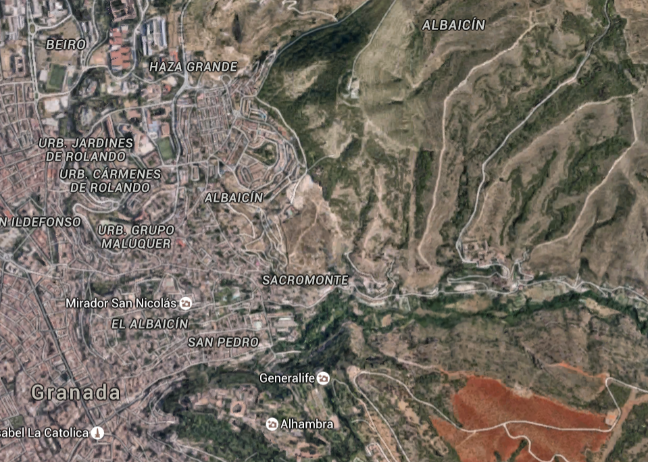
Información General
Granada, España
en una colina rocosa
al lado del Río Darro
protegido por montañas y bosques
palacio y fortaleza

Slide 3
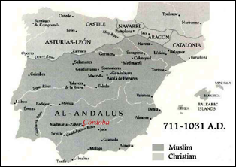
La Presencia Árabe en España
conquistaron la Península Ibérica en 711 para pelear contra un líder cristiano oprimido, Roderick, el líder de España
se volvió a una de las civilizaciones musulmanas mejores
época dorada de conocimiento y tolerancia religiosa
se llamó Andalucía
http://bpettyspain.weebly.com/uploads/3/1/9/2/31928321/6094656_orig.png

Slide 4
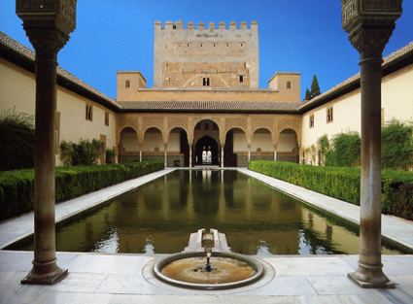
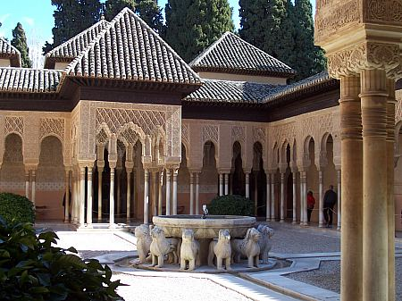
La Historia de La Alhambra
se construyó en 889 en ruinas romanas
se usaba para una fortaleza militar hasta 1238
se usaba para la residencia real después (Nasrid)
obras y edificios famosos fue construidos (Patio de los Arrayanes)
http://otcta.tw/admin/articlePic/2015123175324005.jpg http://www.granada.org/graficos/alha/060305pg.jpg

Slide 5
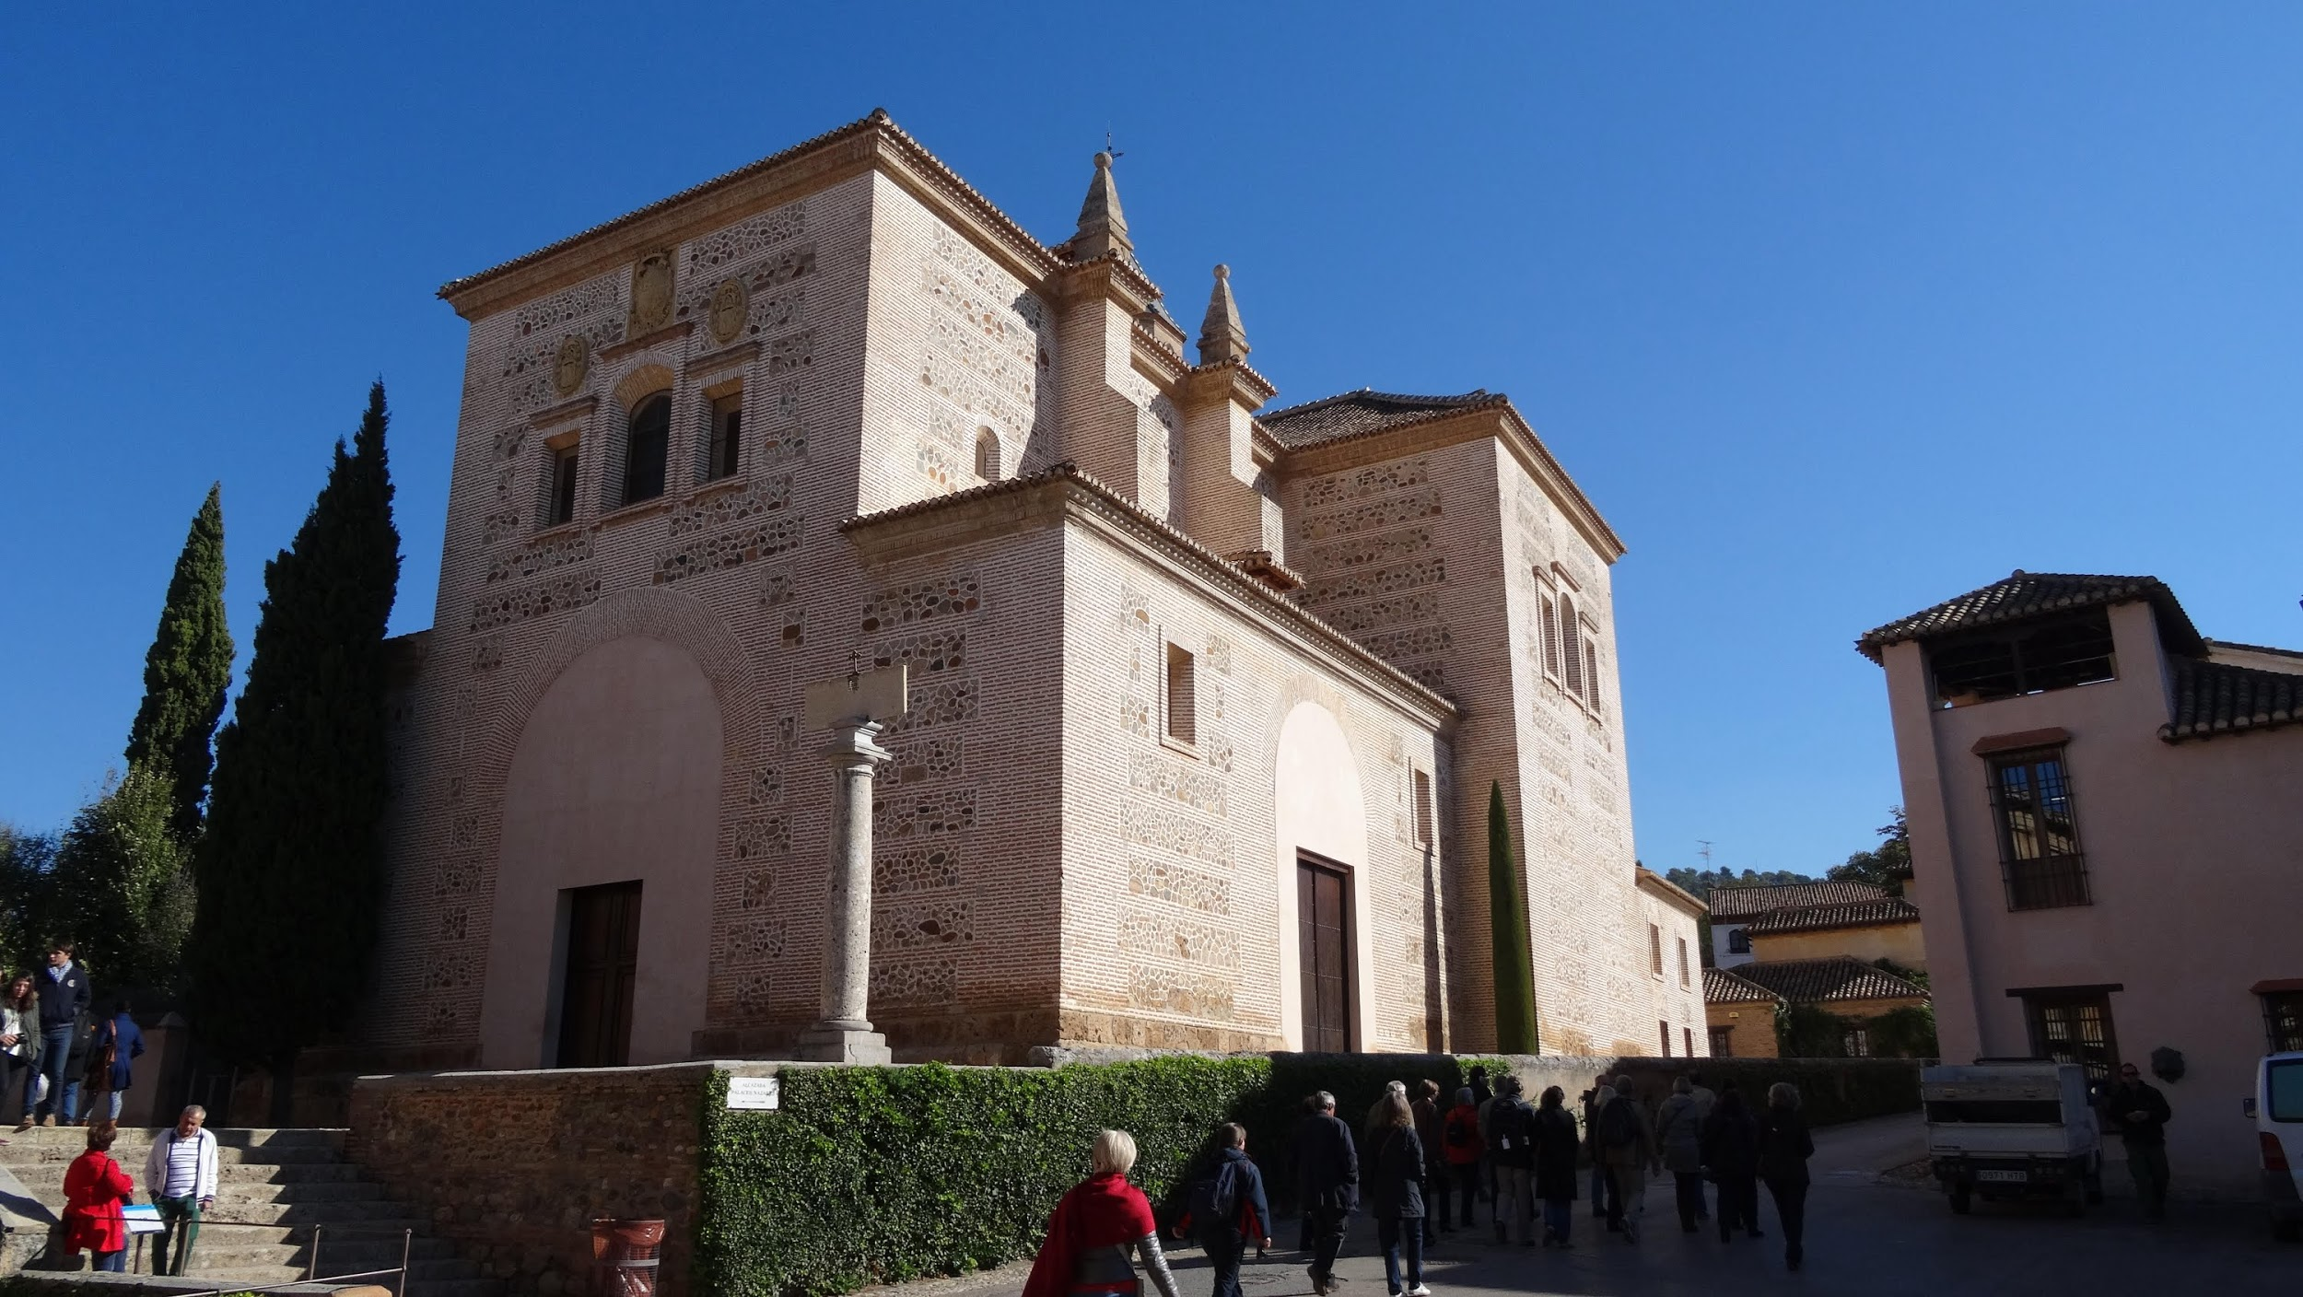
La Historia de La Alhambra
Los Reyes Católicos conquistaron La Alhambra después de la Guerra de Granada en 1492
reemplazaron la mezquita de Nasrid (La Iglesia de Santa María)
dos millones personas visitan cada año
https://i.ytimg.com/vi/dZG9LkpAxgc/maxresdefault.jpg

Slide 6
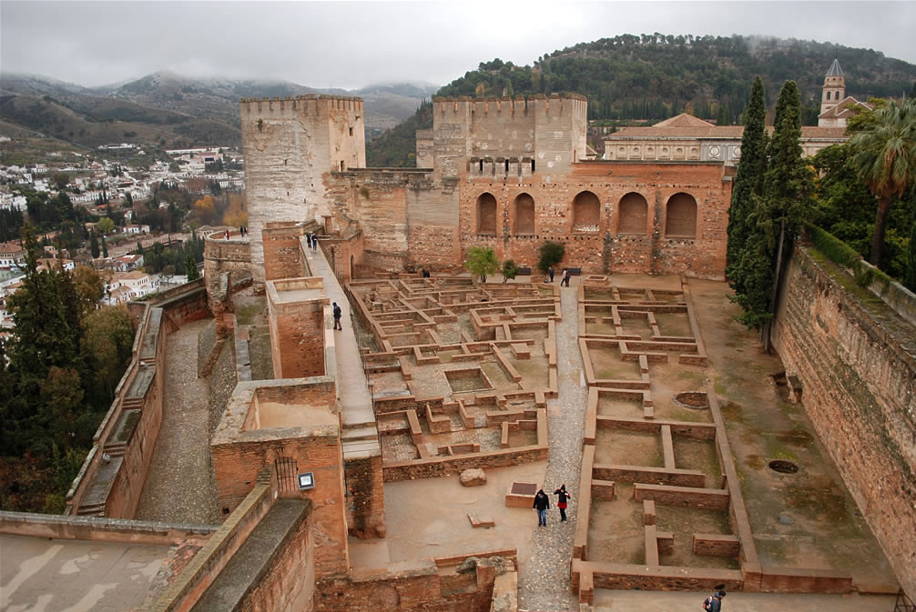
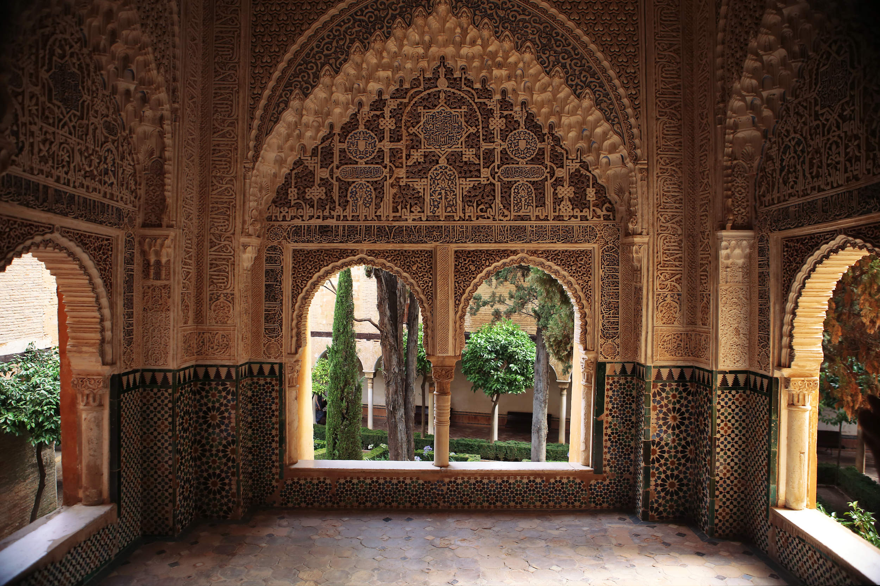
La Arquitectura de La Alhambra
muy famosa
decoraciones en las paredes
tres palacios
muchas fuentes y jardines
la mayor parte de La Alhambra es La Alcazaba
http://img.alhambradegranada.org/imagenes/cabeceras/alcazaba.jpg
http://span-port.rutgers.edu/study-abroad/190-spanport-photo-contest

Slide 7
Actividad Para Dulces
el parte de la Alhambra que tiene una piscina reflectiva
las personas que conquistaron La Alhambra en la Guerra de Granada
una iglesia construido por los Reyes Católicos para reemplazar la mezquita
el dinastía musulmán de España de 1238 hasta 1492
la mayor parte de La Alhambra

Slide 8
Actividad Para Dulces
el parte de la Alhambra que tiene una piscina reflectiva -- Patio de los Arrayanes
las personas que conquistaron La Alhambra en la Guerra de Granada
una iglesia construido por los Reyes Católicos para reemplazar la mezquita
el dinastía musulmán de España de 1238 hasta 1492
la mayor parte de La Alhambra

Slide 9
Actividad Para Dulces
el parte de la Alhambra que tiene una piscina reflectiva -- Patio de los Arrayanes
las personas que conquistaron La Alhambra en la Guerra de Granada -- Los Reyes Católicos
una iglesia construido por los Reyes Católicos para reemplazar la mezquita
el dinastía musulmán de España de 1238 hasta 1492
la mayor parte de La Alhambra

Slide 10
Actividad Para Dulces
el parte de la Alhambra que tiene una piscina reflectiva -- Patio de los Arrayanes
las personas que conquistaron La Alhambra en la Guerra de Granada -- Los Reyes Católicos
una iglesia construido por los Reyes Católicos para reemplazar la mezquita -- La Iglesia de Santa María
el dinastía musulmán de España de 1238 hasta 1492
la mayor parte de La Alhambra

Slide 11
Actividad Para Dulces
el parte de la Alhambra que tiene una piscina reflectiva -- Patio de los Arrayanes
las personas que conquistaron La Alhambra en la Guerra de Granada -- Los Reyes Católicos
una iglesia construido por los Reyes Católicos para reemplazar la mezquita -- La Iglesia de Santa María
el dinastía musulmán de España de 1238 hasta 1492 -- Nasrid
la mayor parte de La Alhambra

Slide 12
Actividad Para Dulces
el parte de la Alhambra que tiene una piscina reflectiva -- Patio de los Arrayanes
las personas que conquistaron La Alhambra en la Guerra de Granada -- Los Reyes Católicos
una iglesia construido por los Reyes Católicos para reemplazar la mezquita -- La Iglesia de Santa María
el dinastía musulmán de España de 1238 hasta 1492 -- Nasrid
la mayor parte de La Alhambra -- La Alcazaba

Slide 13
¡Muchas Gracias!
Kathryn Atherton y Kate Bagosy

